Slide 1
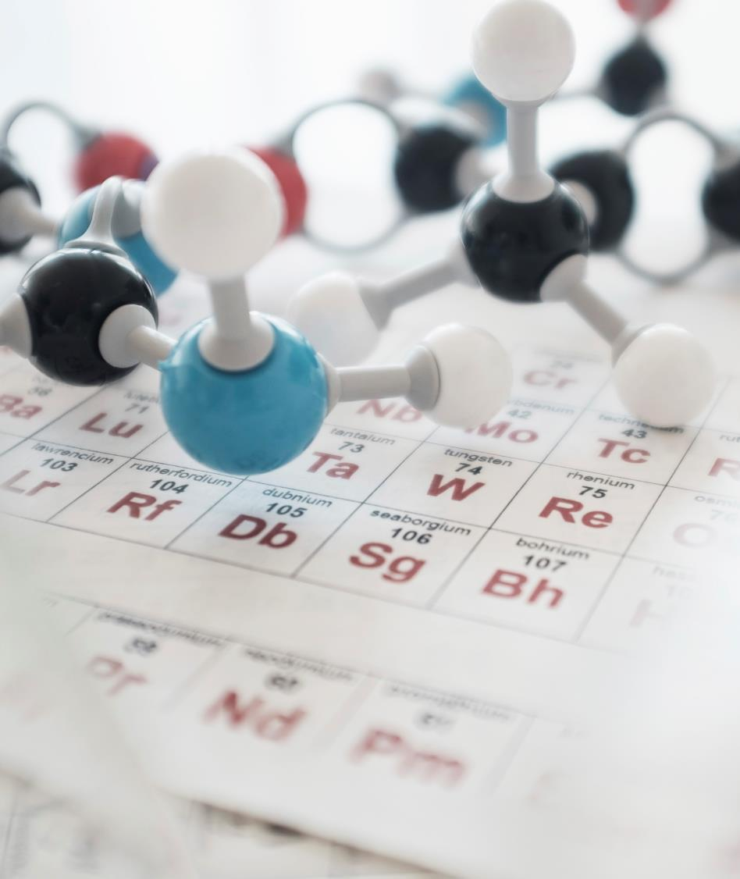
Směsi
Mgr. Petra Váňová
2020

Slide 2
Dělení látek
Chemicky čisté látky
prvky
sloučeniny
Látky
Směsi
Homogenní
Koloidní
Heterogenní

Slide 3
Dělení směsí dle velikosti částic:
stejnorodé, roztoky a slitiny
jednotlivé složky nejsou vidět okem, lupou ani mikroskopem
velikost částic < 10⁻⁹ m
Homogenní
přechod mezi stejnorodou a různorodou směsí
jednotlivé složky viditelné elektronovým mikroskopem
velikost částic 10⁻⁹ m – 10⁻⁷ m
Koloidní
Heterogenní
různorodé
složky jsou vidět okem, lupou nebo mikroskopem
velikost částic > 10⁻⁷ m

Slide 4
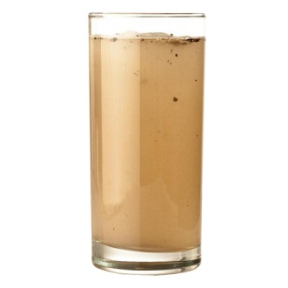
Dělení směsí dle velikosti částic

Slide 5
Homogenní směsi
v celém objemu mají stejné vlastnosti
roztoky
rozpouštění - děj, při kterém vznikají roztoky
- dochází k promísení látek na molekulární úrovni
rozpouštěná látka
x
látka rozpouštějící (rozpouštědlo)
- je v nadbytku

Slide 6
Dělení roztoků:
podle skupenství:
pevné
př. slitiny kovů
kapalné
plynné
př. vzduch

Slide 7
Dělení roztoků:
2) podle koncentrace:
nasycený roztok
roztok, ve kterém se další množství rozpouštěné látky již nerozpouští
nenasycený roztok
přesycený roztok
roztok, ve kterém je více rozpuštěné látky než v nasyceném roztoku
roztok, ve kterém je rozpuštěné látky méně než v nasyceném roztoku

Slide 8
rozpustnost
- tj. rozpustnost látky v daném rozpouštědle
- udává se jako hmotnost látky, která se rozpustí za daných podmínek (tlaku a teploty) v určitém objemu rozpouštědla za vzniku nasyceného roztoku
neomezeně mísitelné látky - vznik roztoku
omezeně mísitelné látky
- vznik nasyceného a nenasyceného roztoku
nemísitelné látky - jsou vzájemně nerozpustné
- vznik emulze

Slide 9
Dělení roztoků:
neelektrolyty
vznikají rozpuštěním nepolárních látek
elektrolyty
potenciální elektrolyty
vznikají rozpouštěním látek s polární kovalentní vazbou
vznikají rozpouštěním iontových sloučenin v polárních rozpouštědlech
obsahují volně pohyblivé, elektricky nabité částice
v roztoku obklopeny molekulami rozpouštědla
mohou disociovat, ale nedisociují vždy
3) podle vlastností rozpouštěné látky:

Slide 10
Vznik neelektrolytu

Slide 11
Vznik elektrolytu

Slide 12
Vznik potencionálního elektrolytu
- molekuly s polární kovalentní vazbou, které v prostředí polárního rozpouštědla disociují na ionty

Slide 13
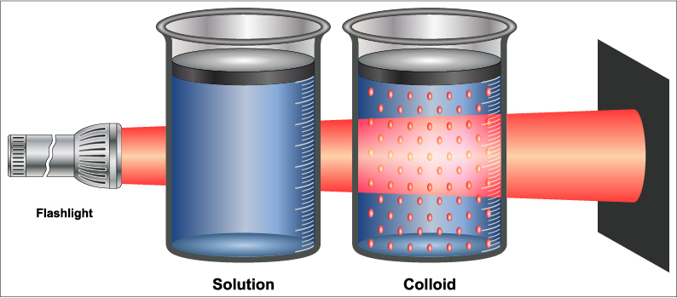
Koloidní směsi
nepravé roztoky
např. mlha, vaječný bílek ve vodě, škrobový roztok, krev
tvoří gely, vyvolávají osmotický tlak
prochází filtračním papírem
Tyndallův efekt – rozptyl světla na koloidních částicích

Slide 14
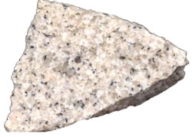
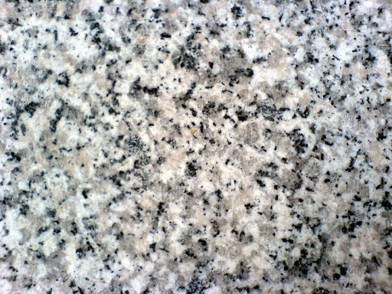
Heterogenní směsi
složeny z několika složek (fází)
jednotlivé složky lze rozlišit okem nebo lupou
na rozhranní fází se prudce mění vlastnosti
jsou tvořeny rozptylující látkou (disperzní prostředí), která je v nadbytku) a látkou rozptýlenou (dispergovaná látka)
žula = křemen + živec + tmavá slída

Slide 15
Rozdělení heterogenních směsí
Název směsi |  | Složka směsi
 |  | rozptylující | rozptýlená
suspenze |  | kapalina | pevná látka
emulze |  |  | kapalina
pěna |  |  | plyn
aerosol | dým | plyn | pevná látka
 | mlha |  | kapalina
gel |  | pevná látka | kapalina

Slide 16
Rozdělení heterogenních směsí
šipka ve schématu ukazuje vždy na rozptylující látku

Slide 17
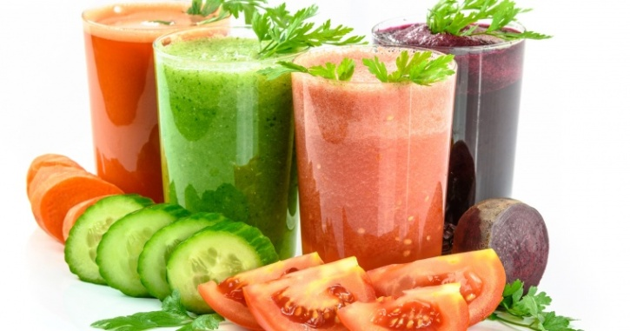
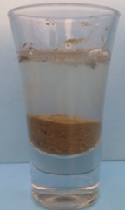
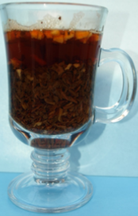
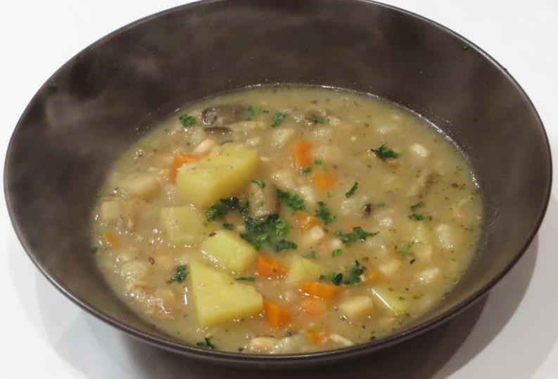
Suspenze
Suspenze je různorodá směs nerozpuštěné pevné látky rozptýlené v kapalině.
např. písek ve vodě, bramborová polévka, džus s vlákninou

Slide 18
Emulze
Emulze je heterogenní směs dvou vzájemně nemísitelných kapalin.
např. olej ve vodě, benzín s vodou, ropná skvrna na moři, mastná oka ve vývaru, krémy, šampóny, salátová zálivka

Slide 19
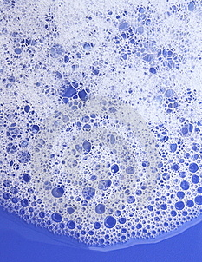
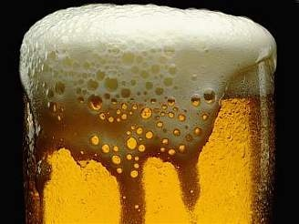
Pěna
Pěna je různorodá směs nerozpuštěné plynné látky rozptýlené v kapalině.
např. pěna na pivu, pěna z šampónu, mléčná pěna na kávě,

Slide 20
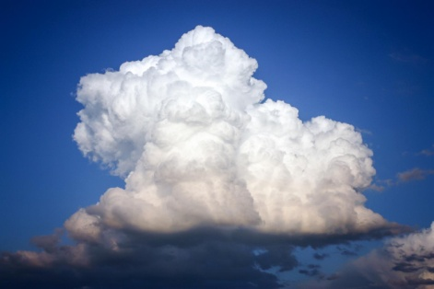
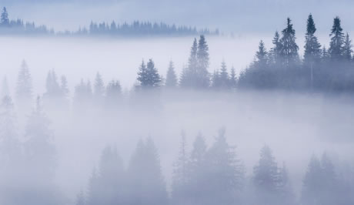
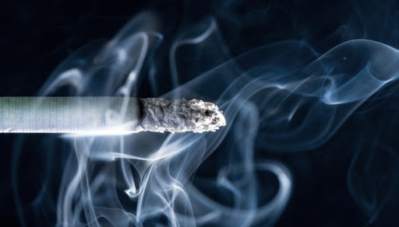
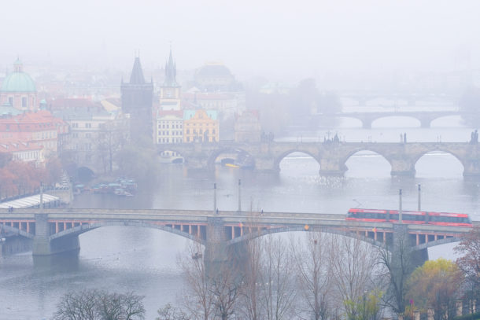
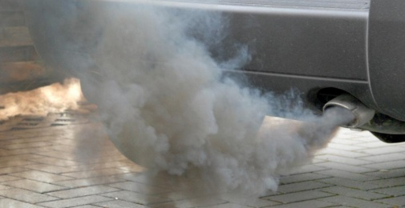
Aerosol
společné označení pro mlhu a dým
=> mlha - je různorodá směs kapalné látky rozptýlené v plynné látce
- např. ranní mlha, mrak
=> dým - je různorodá směs pevné látky rozptýlené v plynné látce
- např. cigaretový kouř, výfukové plyny z automobilů, smog

Slide 21
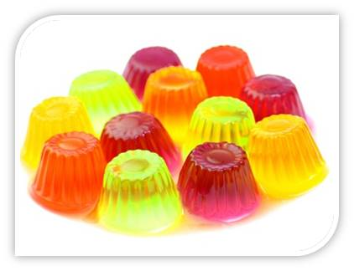
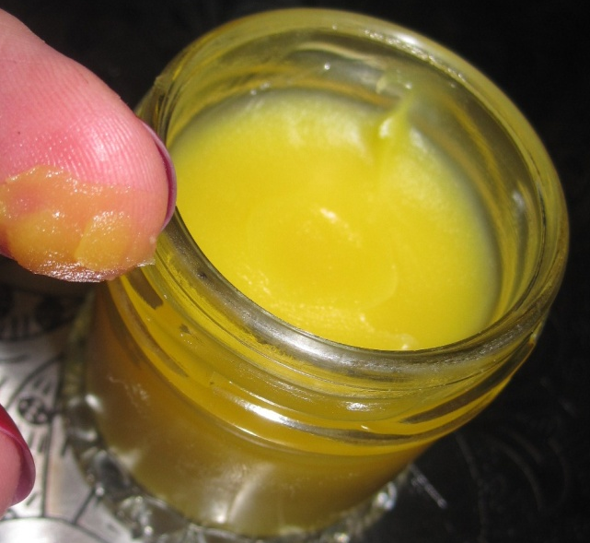
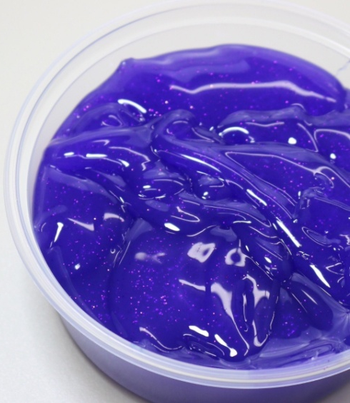
Gel
Gel je kapalina rozptýlená v pevné látce.
Vypadá jako „rosolovitá pevná látka“, v síti částic pevné látky je zachycena kapalina.
např. želatina, vazelína, „slizy“

